Slide 1


22/23 - BTI 3031 Project 1 – End-Präsentation – Eigel Nicola Sacha, Fuhrer Marc Rudolf, Waser Nicolas Anthony – rlm1-04
Product Owner: Prof. Dr. Michael Röthlin

Slide 2
Agenda
Rückblick Project Setup
Review
Retrospektive I: Scrum Method
Retrospektive II: Tools/Instrumente
Lessons Learned
Demo

Slide 3
Project Setup
Rückblick

Slide 4




Project Setup
Startpunkt
Themen-Analyse
Stakeholder
Organisation

Slide 5
Project Setup
Startpunkt
Themen-Analyse
Stakeholder
Organisation
Keypoints
Anforderungsdokument
Map definieren (Anforderungswechsel)
Schnittstelle (Backend/Frontend)
Absprachen mit PO und Publisher-Teams

Slide 6
Project Setup
Startpunkt
Themen-Analyse
Stakeholder
Organisation
Keypoints
Service definieren
Orientierung an Publisher-Gruppen
BFH-Lifestyle berücksichtigen

Slide 7
Project Setup
Startpunkt
Themen-Analyse
Stakeholder
Organisation
Keypoints
Primäre Stakeholder
Product Owner (Prof. Dr. Michael Röthlin)
rlm1-04 Entwicklerteam
Service Administrator
Publisher
Subscriber

Slide 8
Project Setup
Startpunkt
Themen-Analyse
Stakeholder
Organisation
Keypoints
Sekundäre Stakeholder
Politische Vertretung der regionalen Hochschullandschaft
BFH-Unterhalter IT-Infrastruktur

Slide 9
Project Setup
Startpunkt
Themen-Analyse
Stakeholder
Organisation
Keypoints
Individuelle Arbeit an Jira-Tasks
Weekly online
Daily tabellarisch
Instant Messaging und Meetings nach Bedarf

Slide 10
Review

Slide 11




Review
Produktziel
Abgrenzung
Lieferobjekte
Backlogs

Slide 12
Anforderungen
Produktziel
Abgrenzung
Lieferobjekte
Backlogs
Keypoints
Schnittstelle von Publisher zu Subscriber
REST-API mit Sicherheitskonzept
Kernel Commands für Service Administrator

Slide 13
Anforderungen
Produktziel
Abgrenzung
Lieferobjekte
Backlogs
Keypoints
Frontend (Definition der Views bei Publishern)
Benutzerverwaltung
REST-API
Datenerhebung ausserhalb Scope

Slide 14
Anforderungen
Produktziel
Abgrenzung
Lieferobjekte
Backlogs
Keypoints
Laufendes Deployment für PO
SwaggerUI mit Release-Notes an Publisher
Zugänge für Publisher

Slide 15
Anforderungen
Produktziel
Abgrenzung
Lieferobjekte
Backlogs
Keypoints
Zu Beginn Epics definiert
Gliederung in Tasks und Sub-Tasks mit DoR, DoD und Storypoint-Estimate
Bedingte zeitnahe Übersetzung von User-Stories -> dafür schnellere Umsetzung
Möglichkeit geboten Tasks zu skippen “Anforderung abgelöst“

Slide 16
Retrospektive I
Scrum Method

Slide 17




Scrum Method
Roles
Events
Artifacts
Other

Slide 18
Scrum Method
Roles
Events
Artifacts
Other
Keypoints
PO (Product Owner)
Prof. Dr. Michael Röthlin
SCRUM-Master
Nicola Sacha Eigel

Slide 19
Scrum Method
Roles
Events
Artifacts
Other
Keypoints
Entwicklerteam
Nicola Sacha Eigel
Nicolas Anthony Waser
Marc Rudolf Fuhrer

Slide 20
Scrum Method
Roles
Events
Artifacts
Other
Keypoints
Weekly online
Daily tabellarisch
Abstimmungsmeetings mit Publishern
Instant Messaging und Meetings nach Bedarf

Slide 21
Scrum Method
Roles
Events
Artifacts
Other
Keypoints
Laufendes Deployment für PO
SwaggerUI mit Release-Notes an Publisher

Slide 22
Scrum Method
Roles
Events
Artifacts
Other
Keypoints
Retrospektive diente zur Prozessoptimierung
Jira als zentrale Plattform mit Verknüpfungen zu:
Github
OneDrive
BFH-Webserver
draw.io

Slide 23
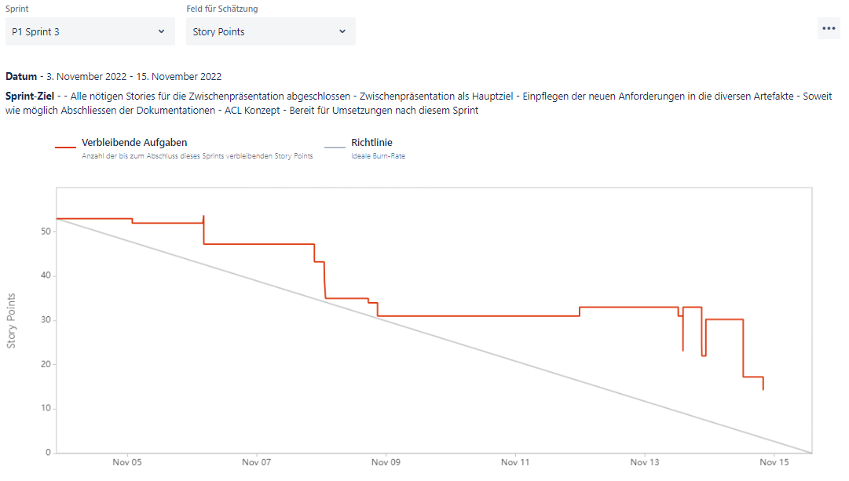
Scrum Method
Burndown-Chart
Other

Slide 24
Retrospektive II
Tools/Instrumente

Slide 25

Tools/Instrumente
Jira/Confluence mit Github-Integration

Slide 26
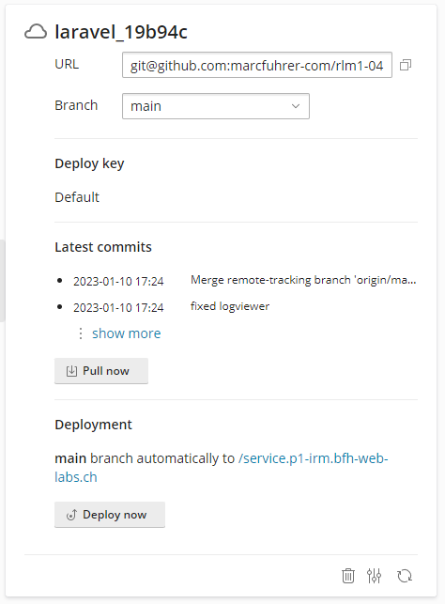
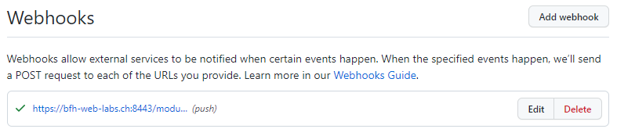
Tools/Instrumente
Auto-Deployment lokal und Webserver (PLESK)

Slide 27



Tools/Instrumente
PHP-Storm, Laravel, MySQL

Slide 28
Lessons Learned
Team & Persönlich

Slide 29
Lessons Learned
Team
Struktur in Kommunikation ist hilfreich
Beweggründe verstehen statt blocken
Meta-Gespräche wie Retrospektive
Persönlich
Notes:
Nicolas: Backend, SCRUM
Marc: Initialer Aufwand spart Mühe

Slide 30
Demo

Slide 31



Panel oder Handy?

